Slide 1
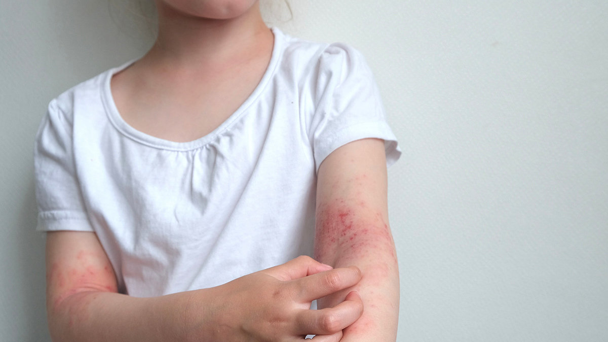
DERMATITIS ATOPICA
Inmunology, Barrier Dysfunction & Target Therapy
DR. ROBINSON J. DIAZ
Surgical & Cosmetic Dermatologist

Slide 2
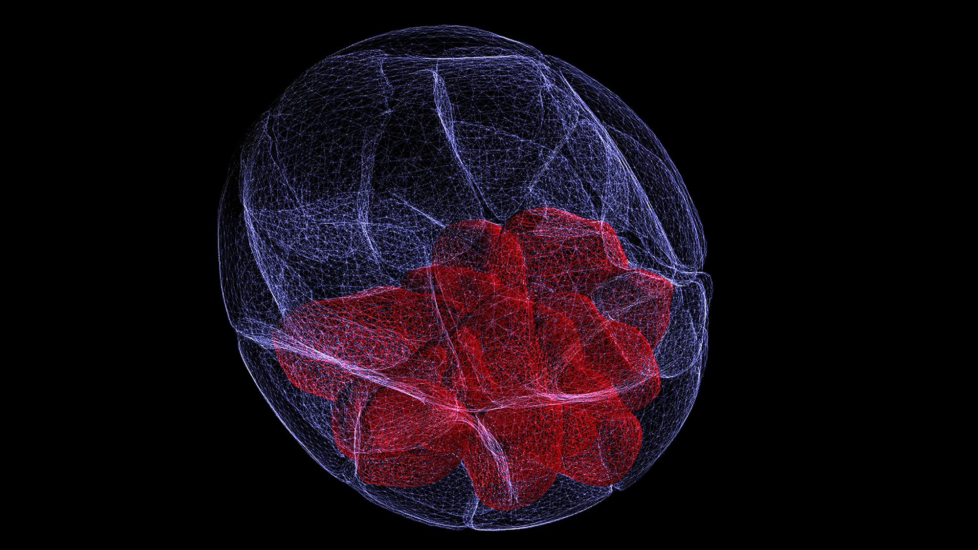
LA PIEL
EMBRIOLOGIA TEGUMENTO
Endodermo (capa Interna): aparato digestive, respiartorio
Mesedermo (capa media): musculos, huesos y dermis
Ectodermo (capa externa): epidermis, pelo, las uñas, SNC

Slide 3
FUNCIONES DE LA PIEL
PROTECTORA: barrera contra agresiones mecánicas, químicas o tóxicas y contra microorganismos patógenos; filtro frente a las radiaciones ultravioleta.
TERMOREGULADORA: protección del calor y del frío, y mantenimiento de la temperatura corporal.
BALANCE HIDROELECTROLITICO: mantiene el equilibrio de fluidos corporales, al actuar como barrera ante la posible pérdida de agua.
SENSORIAL: transmite mediante receptores y terminaciones nerviosas el tacto, la presión, la temperatura y el dolor.
EMOCIONAL: exteriorizamos nuestro estado emocional por la piel; nos sonrojamos, palidecemos, nuestro pelo se eriza y emanamos olor (feromonas).

Slide 4


OTRAS FUNCIONES
MELANOTICA (melanogenesis)
METABOLICA (7-Dihidrocolesterol)
INMUNOLOGICA (Cell. Langerhans)
EMUNTORIA
DETERGENTE

Slide 5
FUNCION BARRERA CUTANEA
PROTECCION FRENTE AGENTES EXTERNOS
REGULACION INMUNOLOGICA
PREVENCION PERDIDA TRANSEPIDERMICA DE AGUA
EQUILIBIO DE LA MICROBIOTA CUTANEA
MANTENIMIENTO DE LA INTEGRIDA EPIDERMICA

Slide 6
ALTERACION BARRERA CUTANEA
SENSIBILIDAD CUTANEA
NFLAMACION
PRURITO
DISFUNCION INMUNOLIGICA

Slide 7
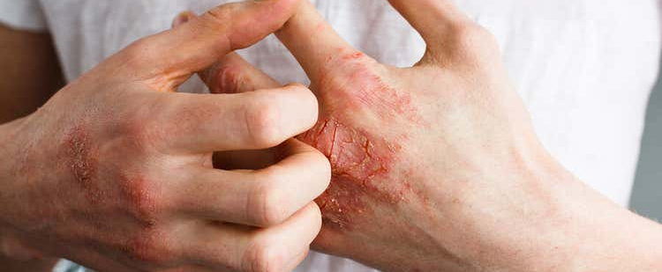



DERMATITIS (ECCEMA)

Slide 8
DERMATITIS
EZCEMA:
Dr. Discoride (1er siglo > cualquier erupción cutánea alérgica)
Siglo XIX (Eccema de causa externa e interna)
Enfermedad inflamatoria crónica, que se caracteriza por:
INFLAMACION SIMPLE DE LA PIEL
POLIMORFISMO LESIONAL
PRURITO

Slide 9
CLASIFICACION
Dermatitis de causa externa
Dermatitis de causa interna
Dermatitis Seborreicas
Dermatitis Piógena
Neurodermatitis (Liquen Simple Crónico)
Dermatitis Atópica

Slide 10
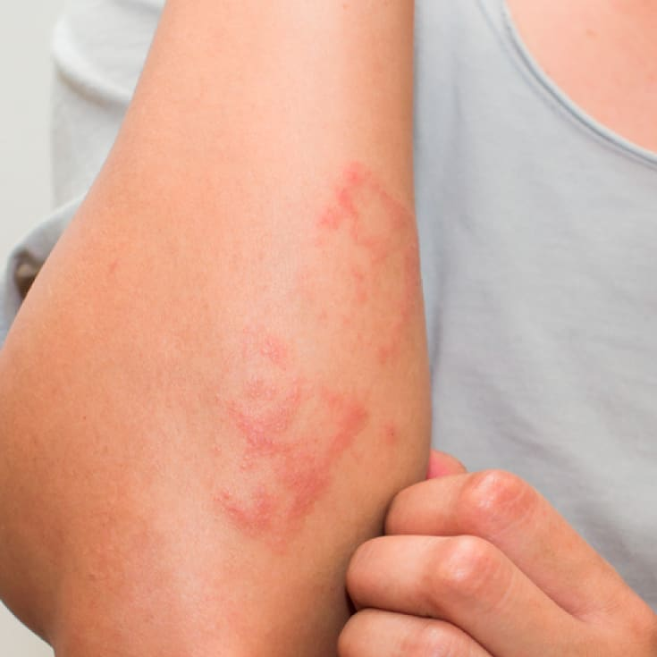
DERMATITIS CAUSA EXTERNA

Slide 11
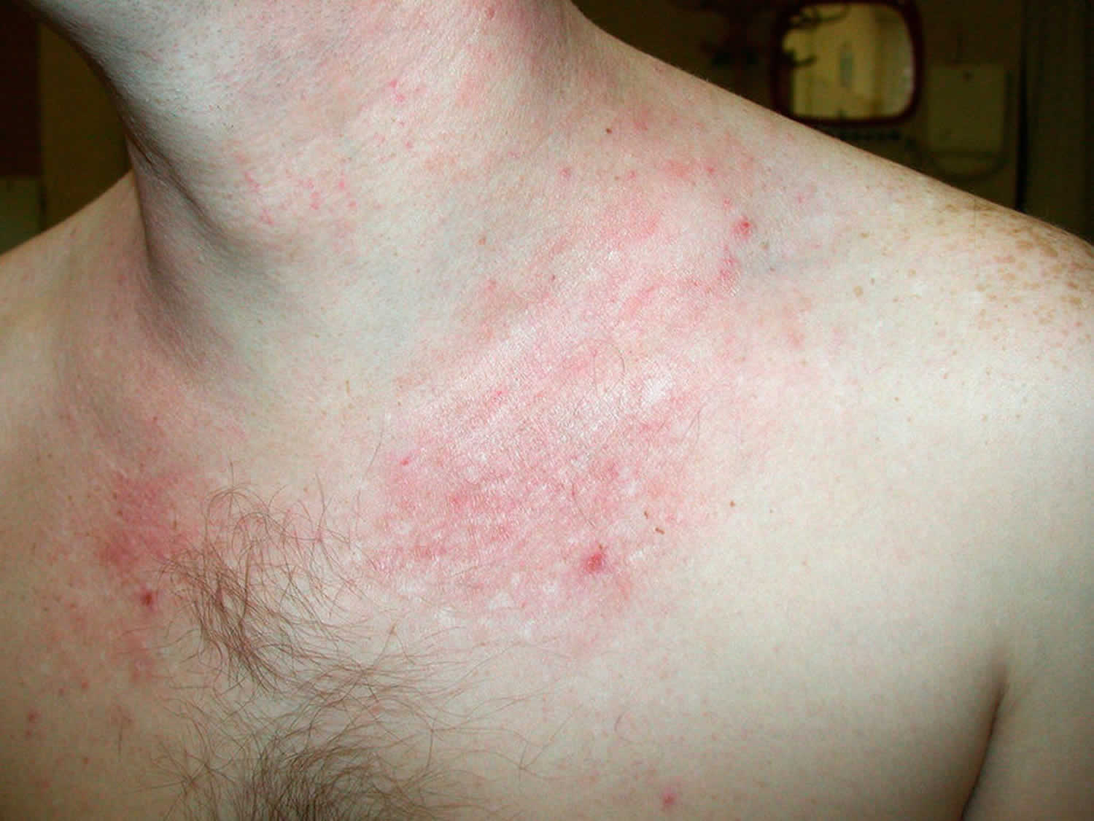
DERMATITIS CAUSA INTERNA

Slide 12
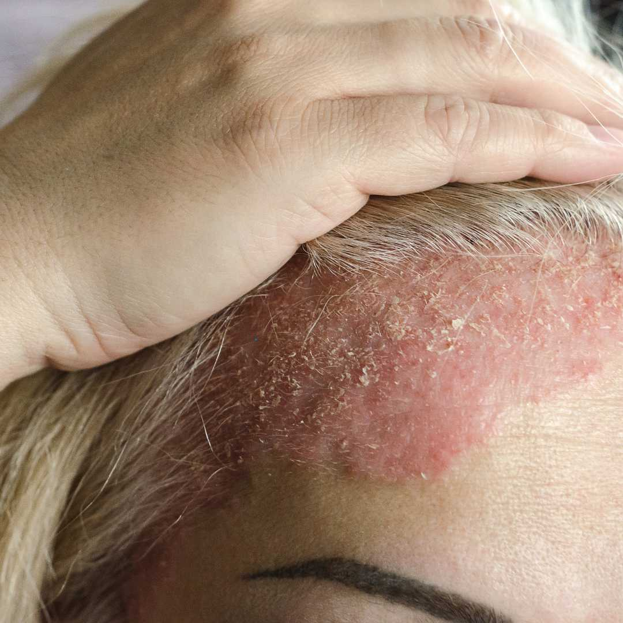
DERMATITIS SEBORREICA

Slide 13
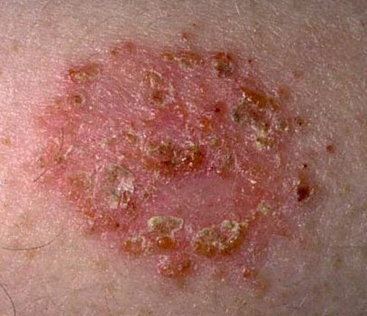
DERMATITIS PIOGENA

Slide 14
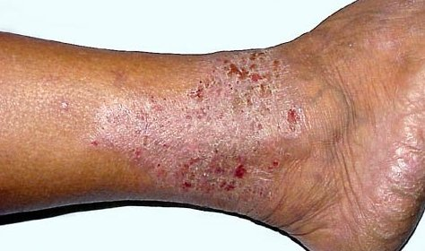
NEURODERMATITIS (LSC)

Slide 15
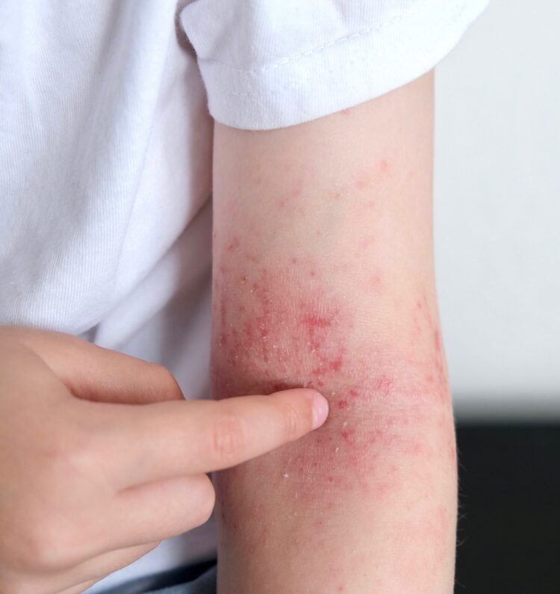
DERMATITIS ATOPICA

Slide 16
DERMATITIS ATOPICA
(Eccema Atópico)
La dermatitis atópica (DA) es una enfermedad inflamatoria crónica y recurrente caracterizada por prurito intenso, xerosis y lesiones eccematosas.
Es la enfermedad cutánea crónica más frecuente en la infancia, genéticamente determinada y mediada por:
Alteración sistema inmunológico
Respuesta hiperreactiva
Estímulos: Alérgicos e irritativos
Susceptibilidad a infecciones (Bacterianas, Virales, Micóticas)
Antecedentes personales y familiares de Atopia

Slide 17
PATOGENIA
TEORICA GENETICA
TEORIA BIOQUIMICA
TEORIA INMUNOLOGICA

Slide 18
TEORIA GENETICA
FACTOR HEREDITARIO (70% Antecedentes Atopia)
MUTACION GEN FLG (Proteína Filagrina)
SENSIBILIDAD CUTANEA
ALTERACION BARRERA CUTANEA
XEROSIS INTENSA
INFECCIONES RECURRENTES

Slide 19
TEORIA BIOQUIMICA
ALTERACION LIPIDICA (< COLESTEROL. AC GRASOS, CERAMIDAS)
DISFUNCION MICROBIOMA CUTANEO : S. AREUS > PROLIFERECION BACTERINA
ALTERACION PH CUTANEO
ESTRÉS OXIDATIVO: > RADICALES LIBRES
ALTERACION NEUROTRANSMISORES: SUSTANCIA P, HISTAMINA, IL-31, NEUROPEPTIDOS) – EXACERBACION POR ESTRESS

Slide 20
TEORIA INMUNOLOGICA
PREDOMINIO TH2 (LIFONCITOS T HELPER TIPO 2) PRODUCTORAS DE CITOCINAS:
IL-4 ( Producción IgE > Sensibilidad alergenos > Inflamación alérgica)
IL-5 (Estimula Eosinófilos > Inflamación > daño tisular)
IL-13 (Relacionada Alteración barrera cutánea)
IL-31 (Relacionada Prurito intenso e neuro inflamación)
AUMENTO IgE
Presencia de Mastocitos, Eosinófilos y Linfocitos T : liberan los mediadores inflamatorios, histamina.

Slide 21
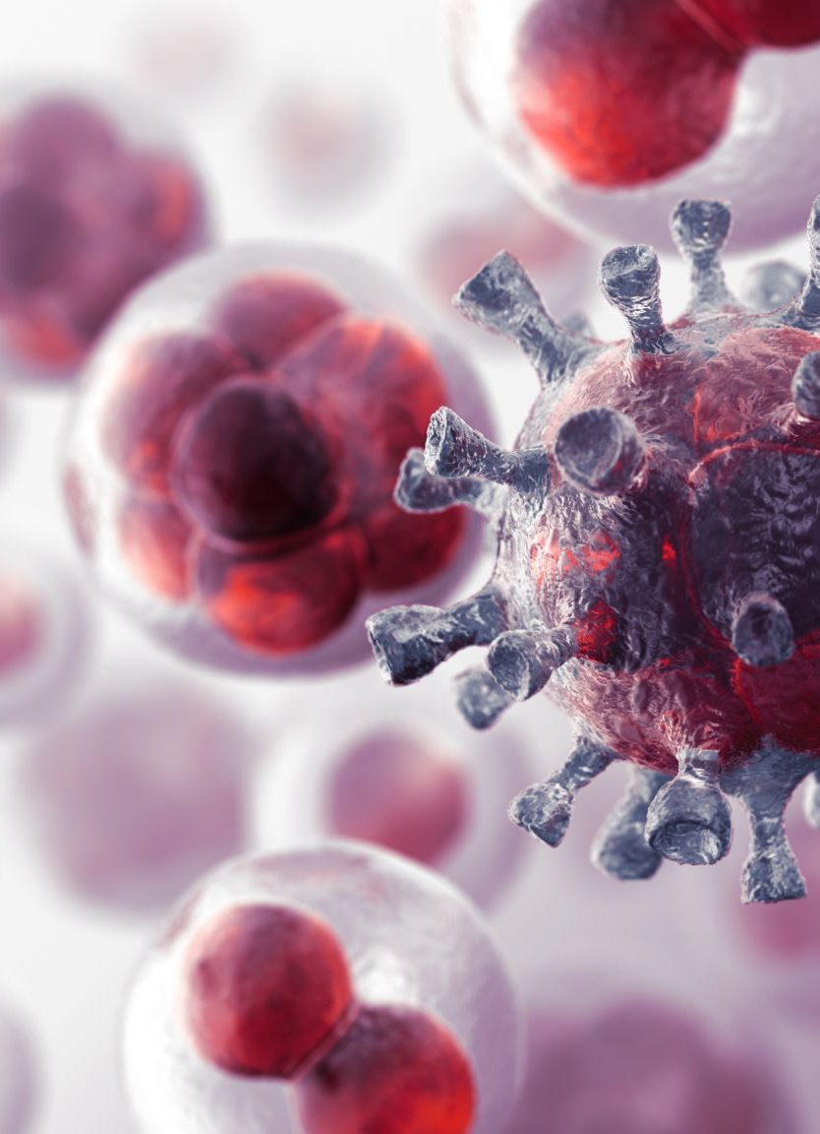
FASES INMUNOLIGICAS (AD)
FASE AGUDA (Prurito, alergia e inflamación)
Predominio respuesta TH2
IL-4 / IL13
IgE
FASE CRONICA (Inflamación persistente y liquenificación)
Th1
Th17
Th22
Adapted from Weidinger et al. Lancet. 2016

Slide 22
OTROS FACTORES Y MECANISMOS
FACTOR METABOLICO Y ALIMENTARIO
FACTOR AMBIENTAL
FACTOR PSICOSOMATICO

Slide 23
FACTOR ALIMENTARIO
DEFICIT NUTRIONALES (AC. GRASOS ESENCIALES, OMEGA 3, ZINC, VIT D) > Modulador de la función de barrera.
MICOBIOTA INTESTINAL > Altera respuesta inmunológica sistémica > entorno Proinflamatoria
ALERGIAS ALIMENTARIAS : Ultra procesados, Azucares, gluten

Slide 24
FACTOR AMBIENTAL
FACTORES AMBIENTALES INFLUEYEN EN:
ALTERAR LA BARRERA EPIDERMICA
INCREMENTA PRURITO
DESENCADENAR BROTES O EXACERBAR LAS LESIONES EXISTENTES
FACILITA ENTRADA DE ALERGENOS E IRRITANTES
FAVORECE INFLAMACION INMUNOLOGICA TH2
AUMENTAN LA PERDIDA TRANSEPIDERMICA

Slide 25
FACTORES PSICOSOMATICOS
ACTIVACION DEL EJE NEURO-INMUNO-ENDOCRINO-CUTANEO
Suzanne O `Sullivan (Neuróloga) autora del libro Todo está en tu cabeza. En esa obra, insiste en una idea: “El cerebro puede enfermarnos
PSOCODERMATOSIS
Ciclo prurito . rascado

Slide 26
Clasificación en Psicodermatología
Grupo | Fisiopatología | Ejemplos
Trastornos psicofisiológicos | La esfera psíquica está implicada en su patología o exacerbacion, entre otras múltiples causas. | Alopecia areata Psoriasis Dermatiti Seborreica Neurodermatitis Pitiriasis rosada Gibert Eccema Atopico
Trastornos psiquiátricos primarios | La enfermedad primaria es la psiquiátrica, que se manifiesta con signos o síntomas cutáneos | Trastornos de excoriación Disestesia pseudoparasitaria Tricotilomanía Dermatitis Facticia
Trastornos psiquiátricos secundarios | La enfermedad dermatológica es la desencadenante primaria de una repercusión psicológica | Vitíligo Acne Psoriasis Rosacea Melasma
Source: Jafferany M. Psychodermatology, 2007.

Slide 27
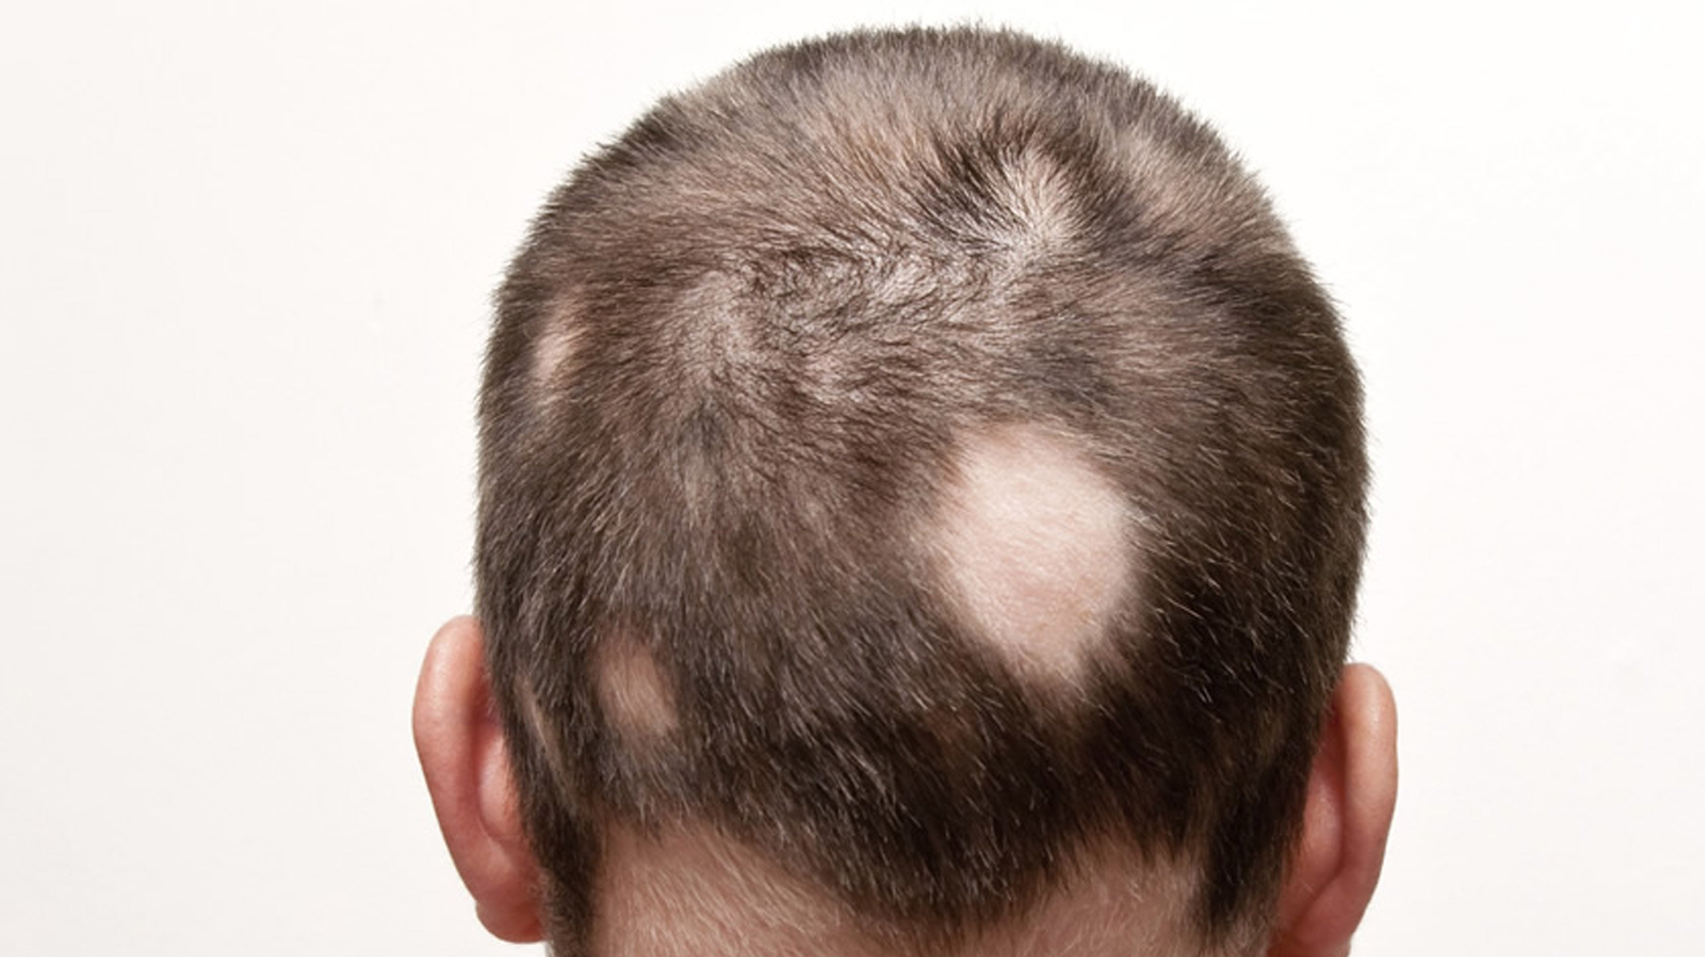

Slide 28
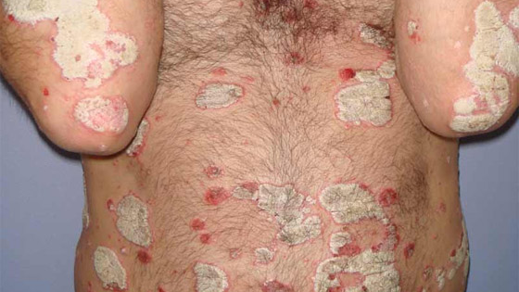

Slide 29
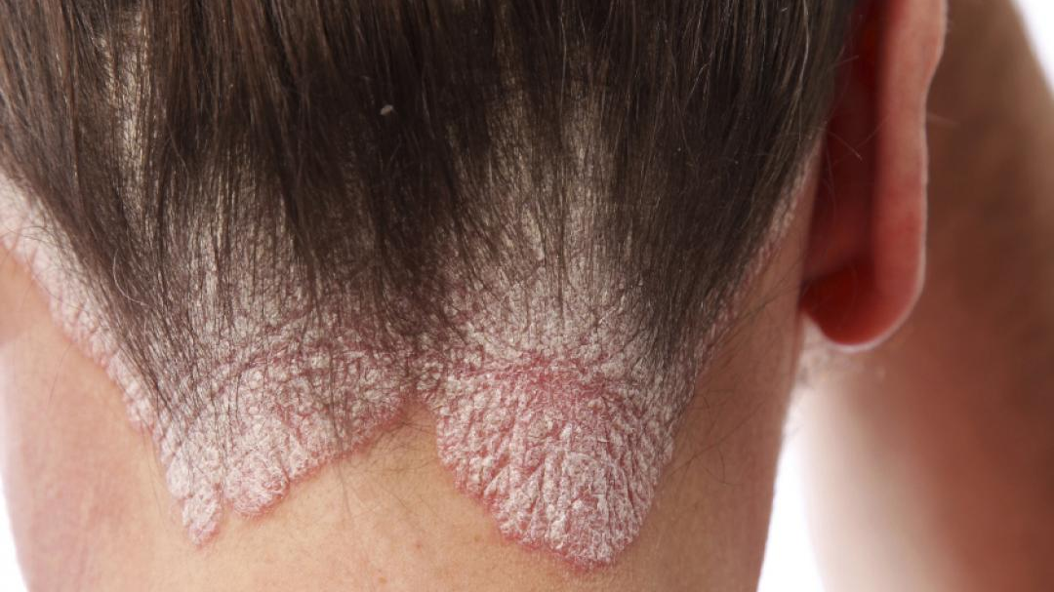

Slide 30
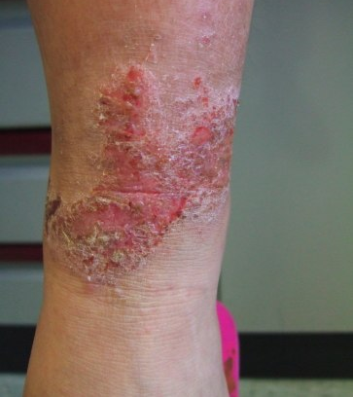

Slide 31
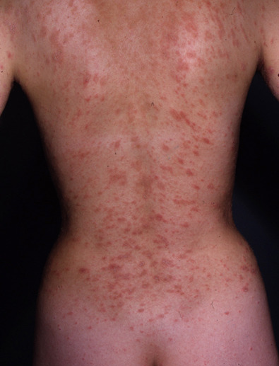

Slide 32
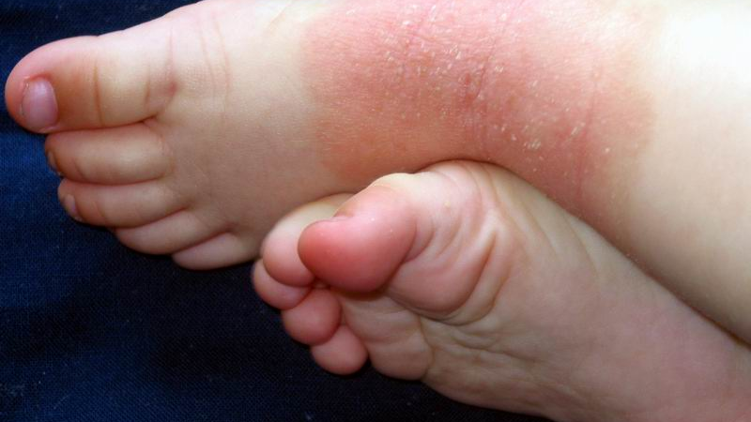

Slide 33
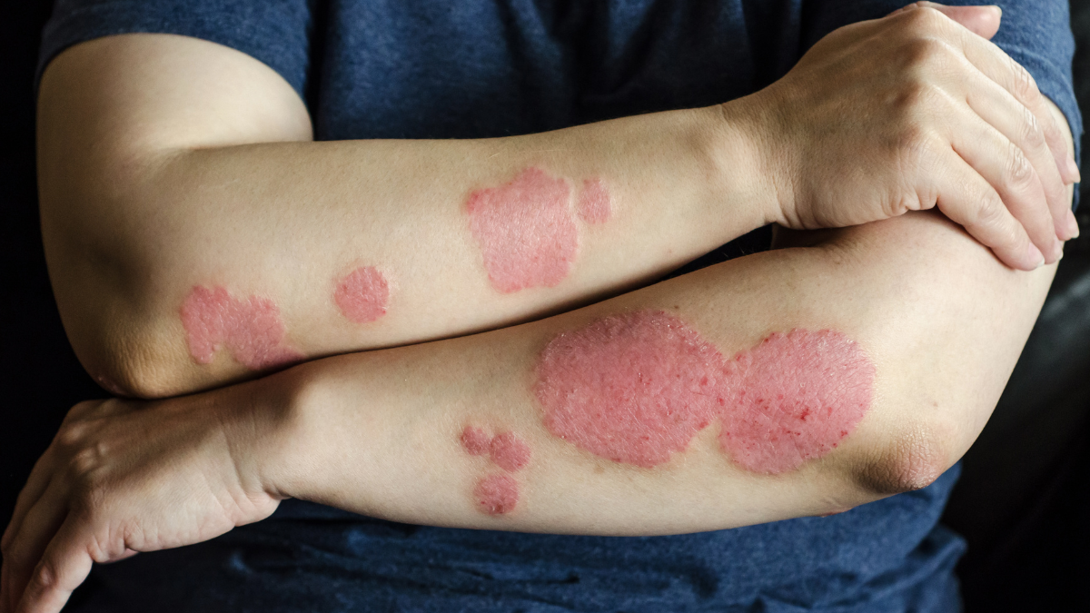
MANIFESTACIONES CLINICAS -
ECCEMA

Slide 34
MANIFESTACIONES CLINICAS –AD
PRURITO (Signo Cardinal)
Polimorfismo Lesional (Seropapulas)
Xerosis

Slide 35
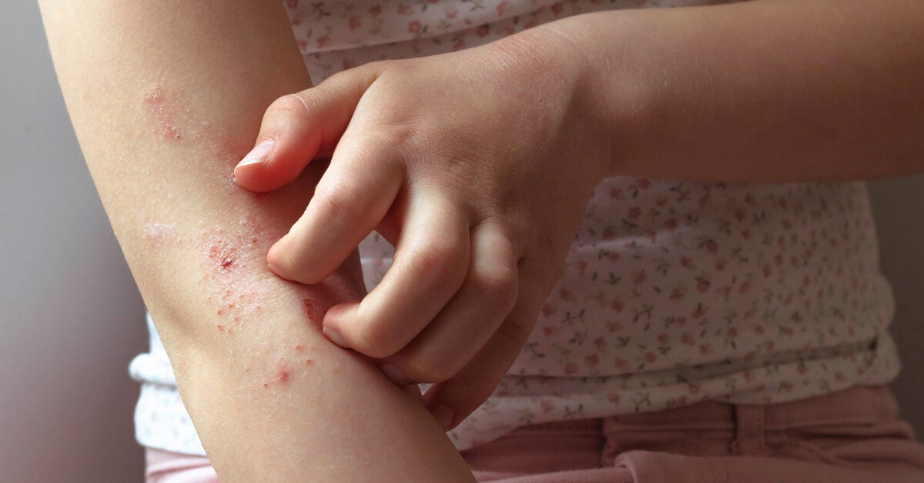

Slide 36
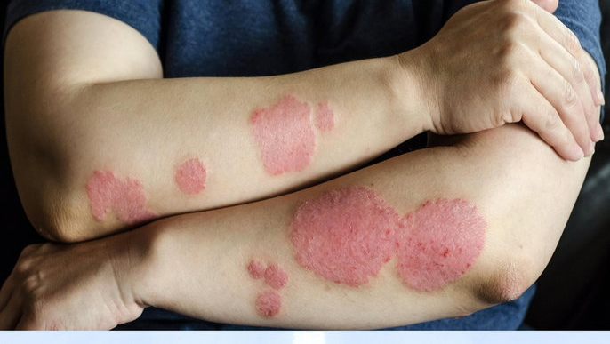

Slide 37
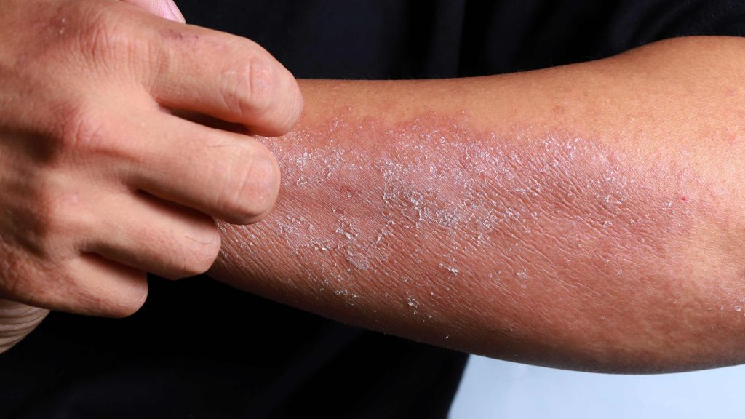

Slide 38
EPIDEMIOLOGIA
Es la enfermedad Inflamatoria crónica mas frecuente
Afecta 15- 20 % de los niños y 2-8 % Adulto
70-80 % Inician antes de los 5 años de edad
60% casos inician en primer año de vida
USA
Afecta 10-12 % de la población
Mas de 31 millones de estadounidenses tiene alguna forma de Eccema.
25% de los casos puede persistir en la adultez
Weidinger, S; & Novak, N. (2016). Atopic dermatitis. The Lancet, 387 (10023), 1109-1122

Slide 39
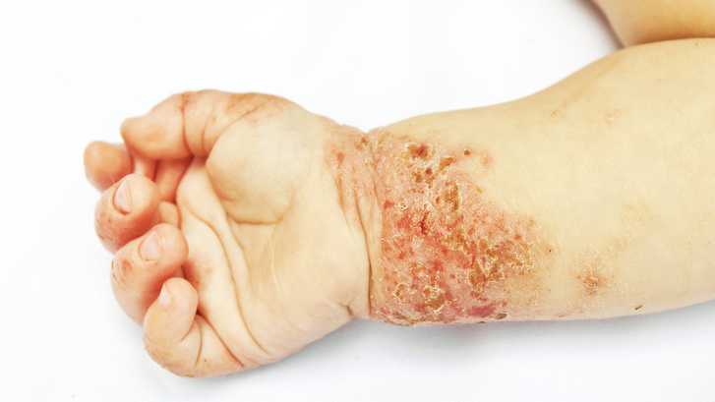
EVOLUCION EZCEMA

Slide 40
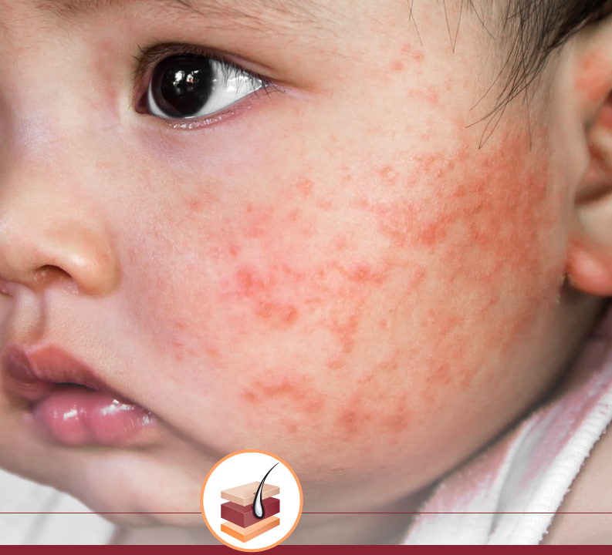
1ra Fase
Ezcema Del Lactate
60 % antes del 1 año de vida

Slide 41
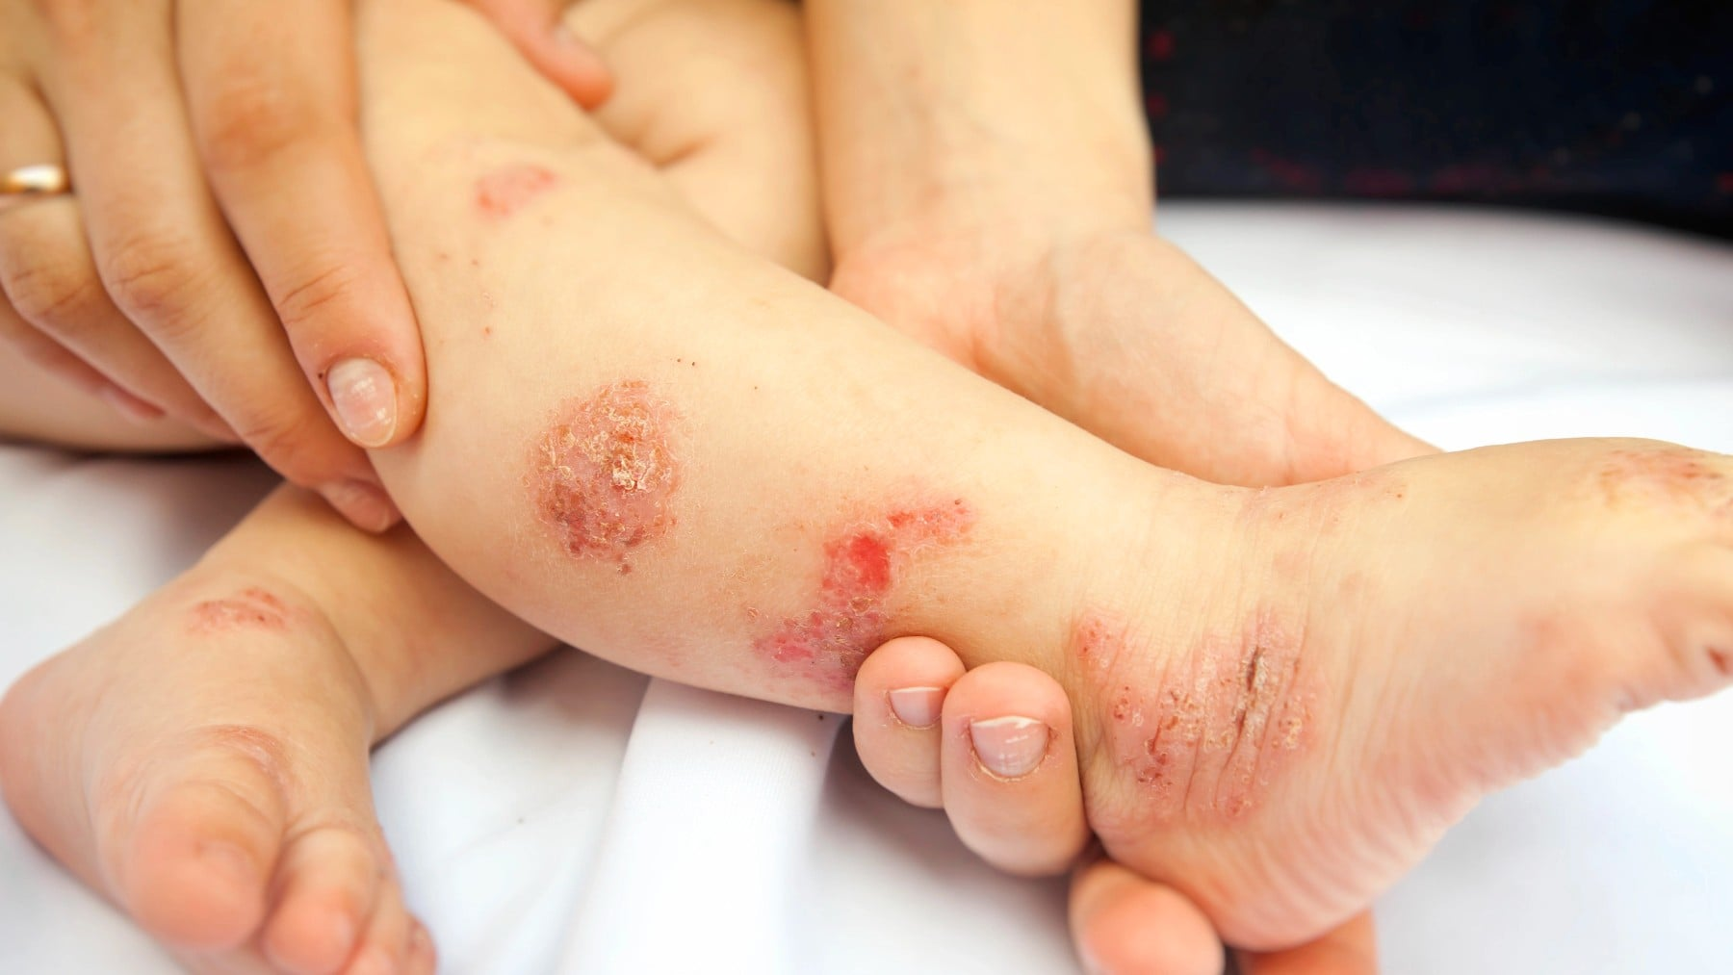

Slide 42
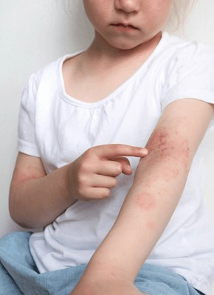
2da Fase
EZCEMA DEL NIÑO (5-12 años)
Curación Espontánea en Adolescencia.

Slide 43
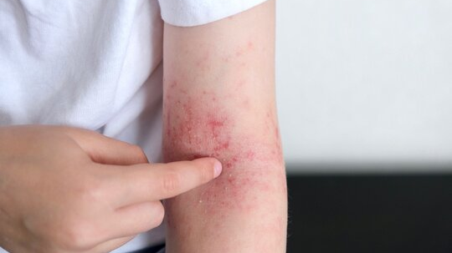

Slide 44
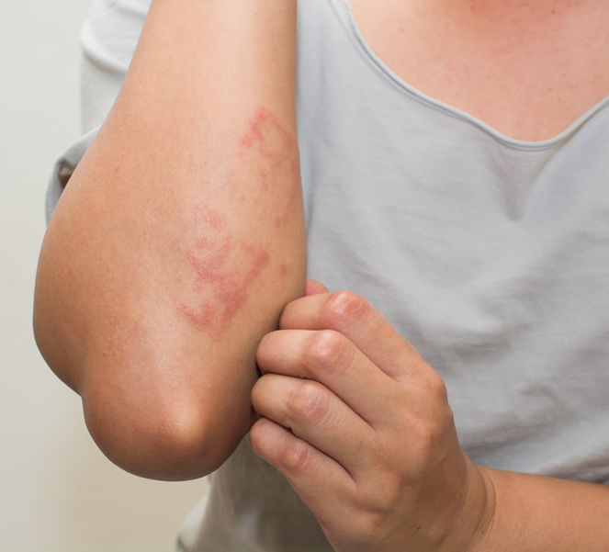
3ra Fase
Adolescente / Adulto Joven (16 – 25 años )

Slide 45
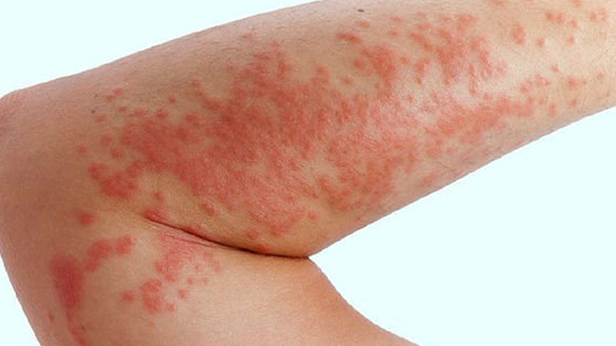

Slide 46
SCALA DE SEVERIDAD
SCORAD (Scoring Atopic Dermatitis) La mas usada y evalua:
Extensión corporal afectada
Intensidad de las lesiones
Síntomas subjetivos
INTERPRETACION
LEVE < 25
MODERADA 25 - 50
SEVERA > 50

Slide 47
OTRAS ESCALAS
EASI (Eczema Area and Severity Index)
IGA (Investigator Global Assesmente)
Usadas en estudios clínicos y ensayos terapéuticos

Slide 48
DIAGNOSTICO
CLINICO
ANTECEDENTES ALERGIA
PRURITO INTENSO
POLIMORFISMO LESIONAL – XEROSIS
HERRAMIENTAS COMPLEMENTARIAS
PRUEBA DE ALERGIA
IGE SERICA
EOSINOFILIA
HISTOLOGIA (BIOPSIA)

Slide 49
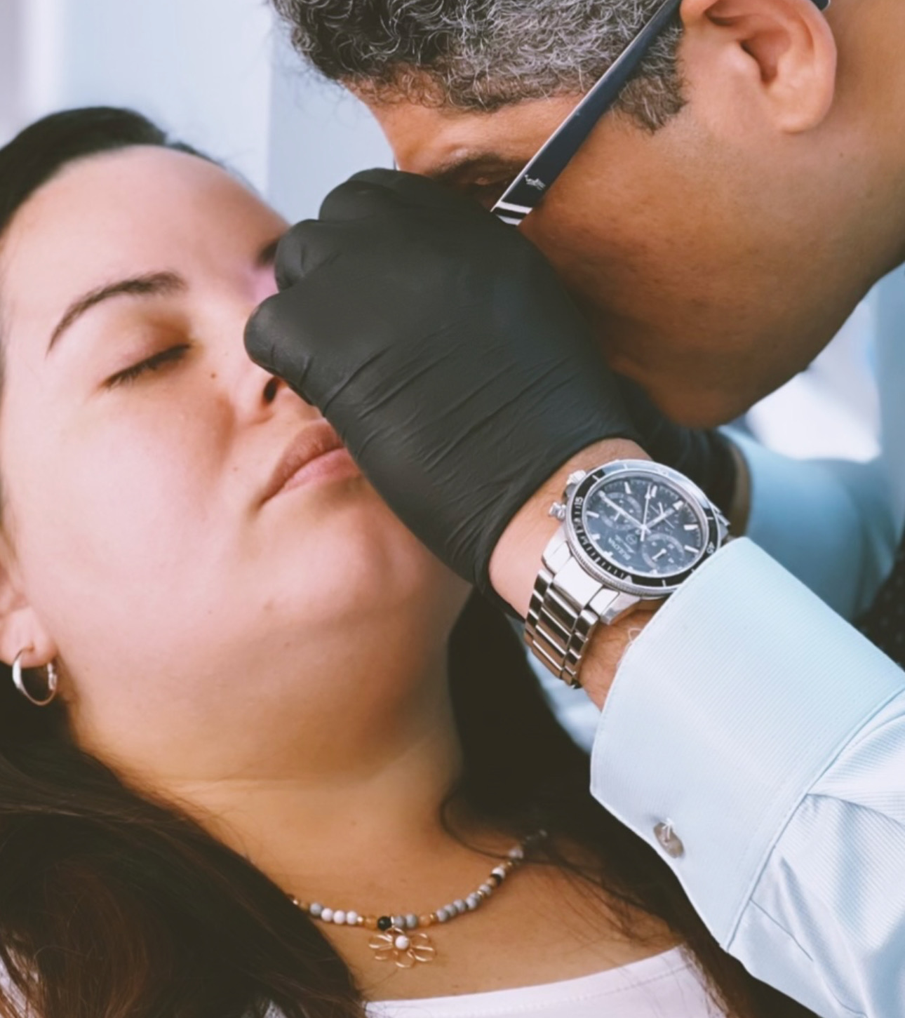
DERMATOSCOPIA
- Dotte vessels
- Liquenificacion
- Eritema difuso
- Xerosis oleosa

Slide 50
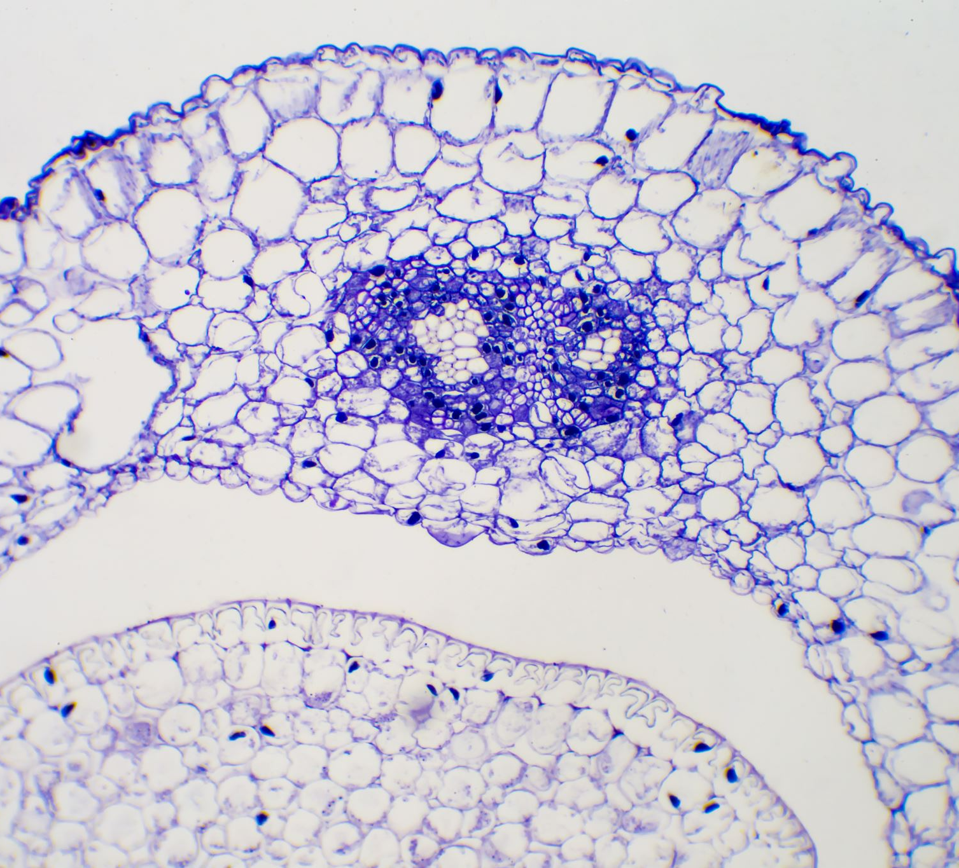
DIANOSTICOS DIFERENCIALES
TIÑA CIRCINADA
PSORIASIS
MF
OTRAS DERMATITIS

Slide 51
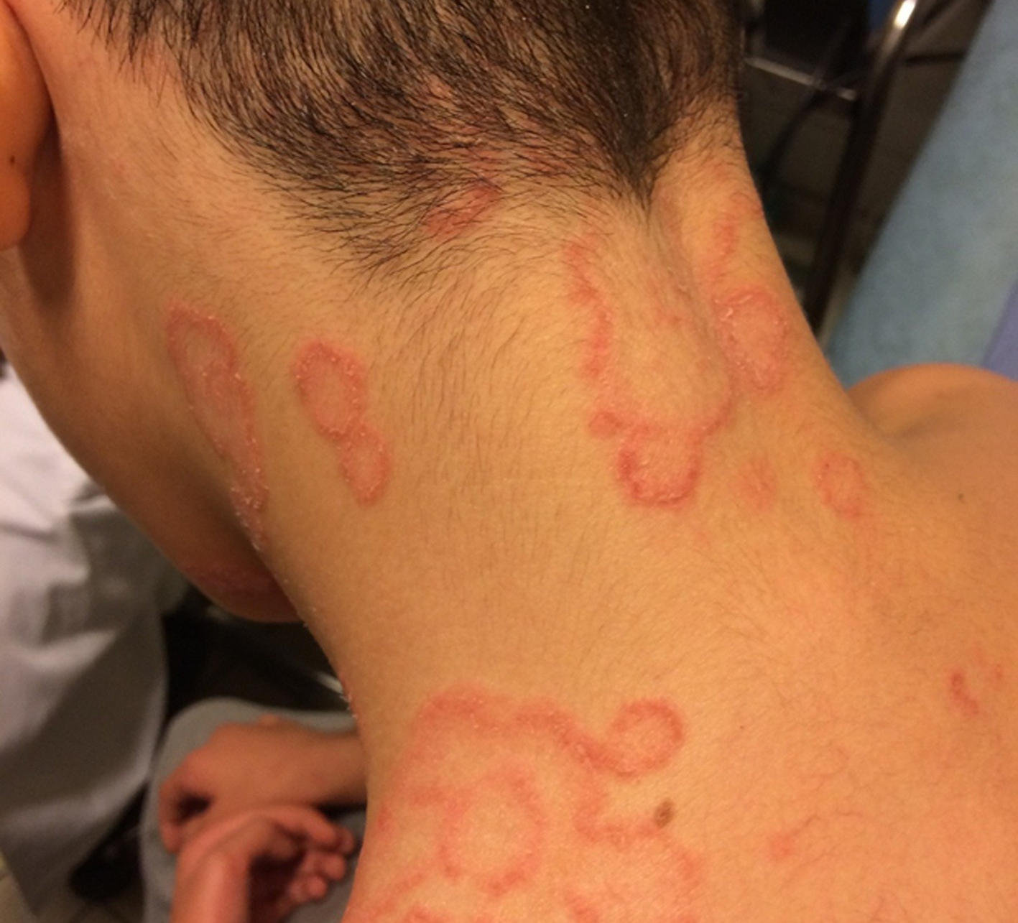
TIÑA CIRCINADA

Slide 52
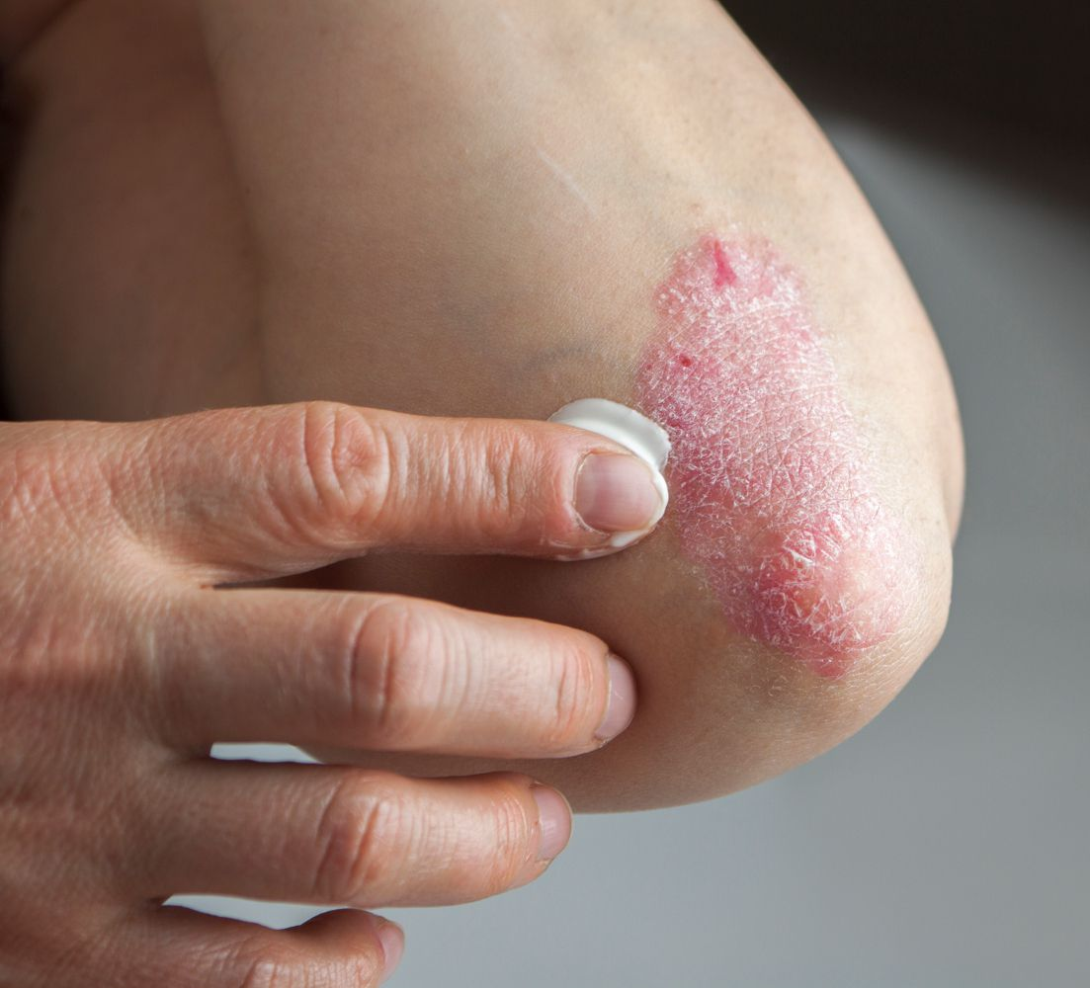
PSORIASIS

Slide 53
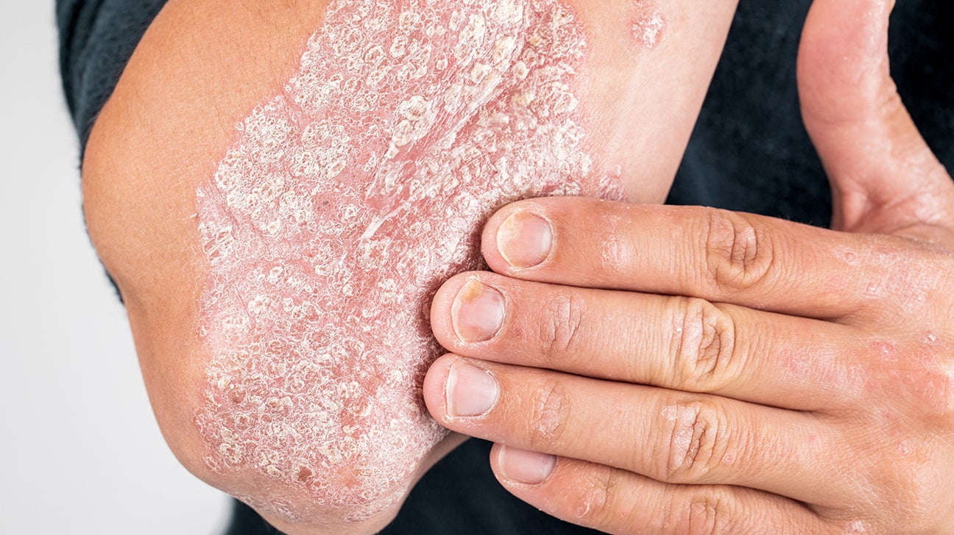

Slide 54
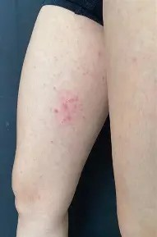
MF (T- Cell Lynphoma)

Slide 55
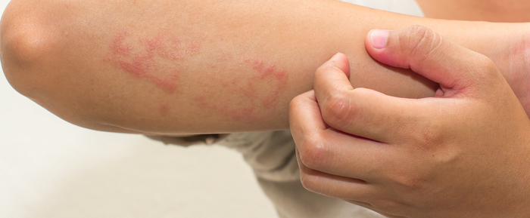
DERMATITIS CONTACTO

Slide 56
MANEJO TERAPEUTICO
MEDIDAS GENERALES
Hidratación
Evitar irritantes primarios
Orientación
Apoyo Psicosocial

Slide 57
TRATAMIENTO TOPICO
CORTICOIDES
INHIBIDORES CALCINEURINA (< Linfocitos T, IL-2)
Tacrolimus 0.3-0.8% (Ointment/Ungüento)
Pimecrolimus 1%
PDE-4 (Fosfodiesterasa tipo 4)
Crisaborole 2 % (Eucrisa)
Apremilast 10 -20 mg/d

Slide 58
Tx Biológicas y Otras opciones terapéuticas
ANTICUERPOS MONOCLONAL
DUPILUMAB (< IL4, IL130 ): 300 mg / cada 2 semanas - SC
TRALOKINUMAB (< IL13) : 600 mg inicial, luego 300 mg /c 2 semanas - SC
JAK Inhibitors
RUXOLITINIB 1.5 % Crema
ABROCITINIB 100 mg/día -VO

Slide 59
TERAPIA SISTEMICA- OFF LABEL
CICLOSPORINA (3-5 mg/kg/día, VO)
METOTREXATO (7.5- 25 Mg VO/Semanal)
AZATRIOPINA (1- 3 mg/kg/día, VO

Slide 60
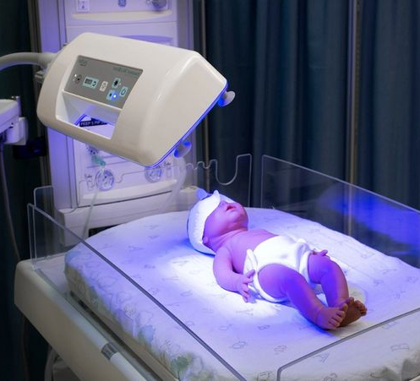
FOTOTERAPIA
DISMINUYE INFLAMACION
MODULA RESPUESTA INMUNOLOGICA
DISMINUYE PRURITO
MEJORA LA FUNCION DE BARRERA

Slide 61
CONCLUSION
DA MULTIFACTORIAL
DISFUNCION DE BARRERA (Eje Central)
IMPACTO PSICOLOGICO SIGNIFICATIVO
TERAPIAS BIOLOGICAS HAN CAMBIADO EL PRONOSTICO

Slide 62
REFERENCIAS CLAVES
- Weidinger & Novak — The Lancet
- AAD Guidelines for Atopic Dermatitis
- Dupilumab Trials — NEJM
- EADV European Guidelines
- Epidermal Barrier Dysfunction — JID

Slide 63
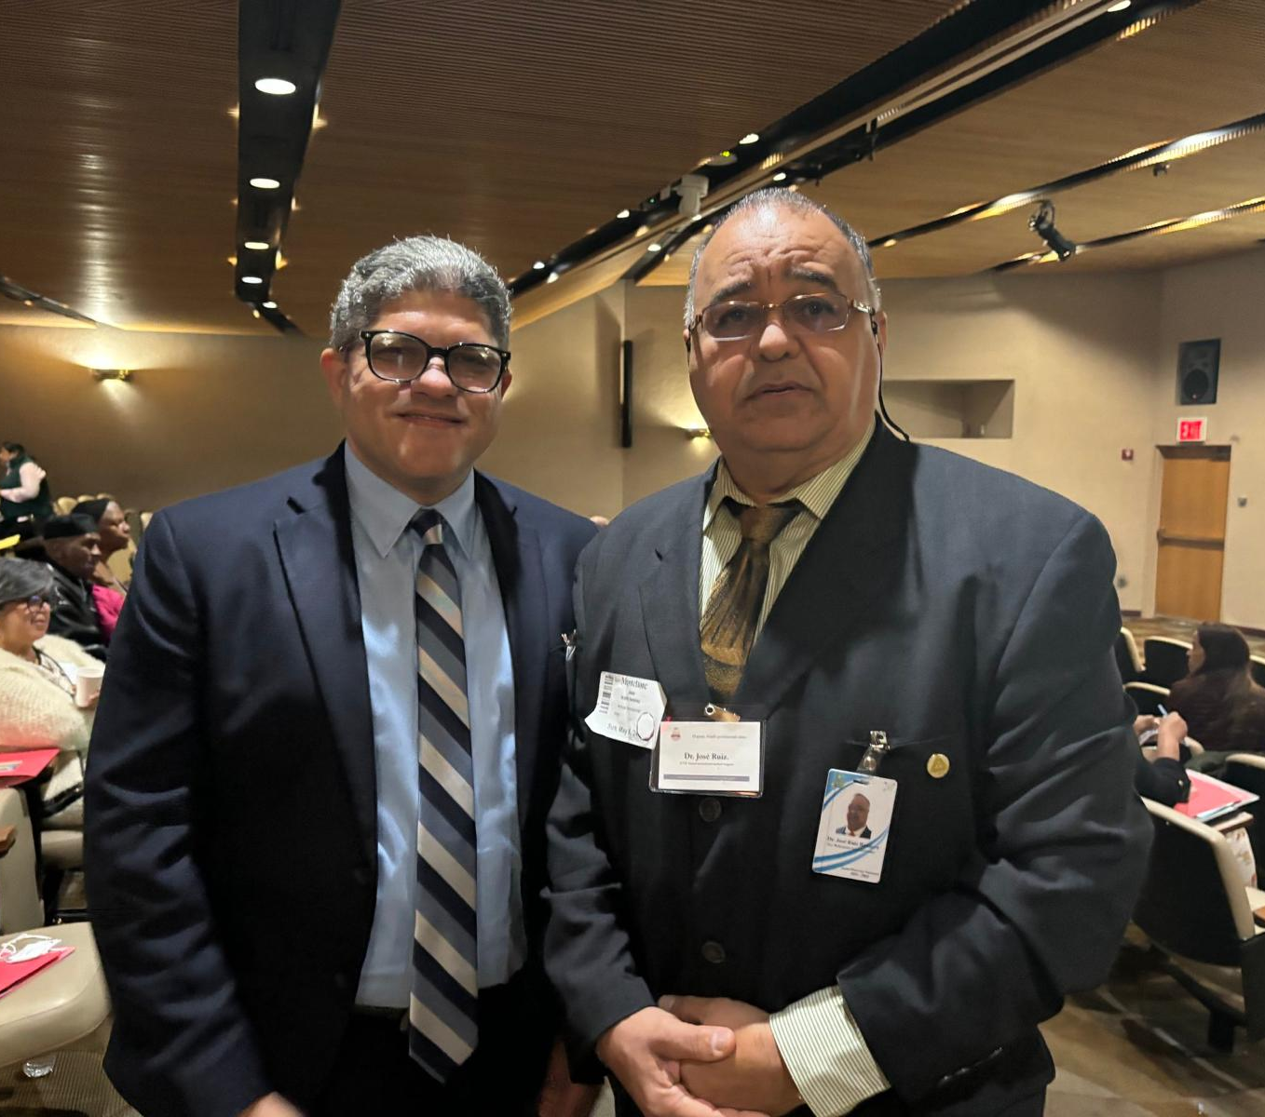
THANK YOU

Slide 64


